Slide 1
Mindent vagy semmit
indítás
Launcher
indítás
Legyen Ön is milliomos!
indítás
…

Slide 2
Kör
Tematikus
Villám
Fő menüpontok
Játék állása
Új játék
Kör vége
Kör beállításai
Kérdéssorok
Kezdőképernyő
Statisztikák
Játék vége
Játékos bevitele

Slide 3
Indítás

Slide 4
Kezdőképernyő

Slide 5
Új játék
Játék / Bajnokság beállításai
Játékosok kiválasztása
Csapatos?
(hány fős csapatok)
(Csapat sorsolás)
Beosztás generálása
Hányszor játsszanak döntő nélkül
Kérdéssorok beállítása előre (legalább az első körhöz)
Tematikus?
tematikus idő
Villám?
Villám idő
Alkalom neve (pl. kvíztábor 19)
Kör beállításai
Kérdéssor (módosítása erre a körre)
Tematikus? (módosítása erre a körre)
tematikus id
Villám? (módosítása erre a körre)
Villám idő

Slide 6
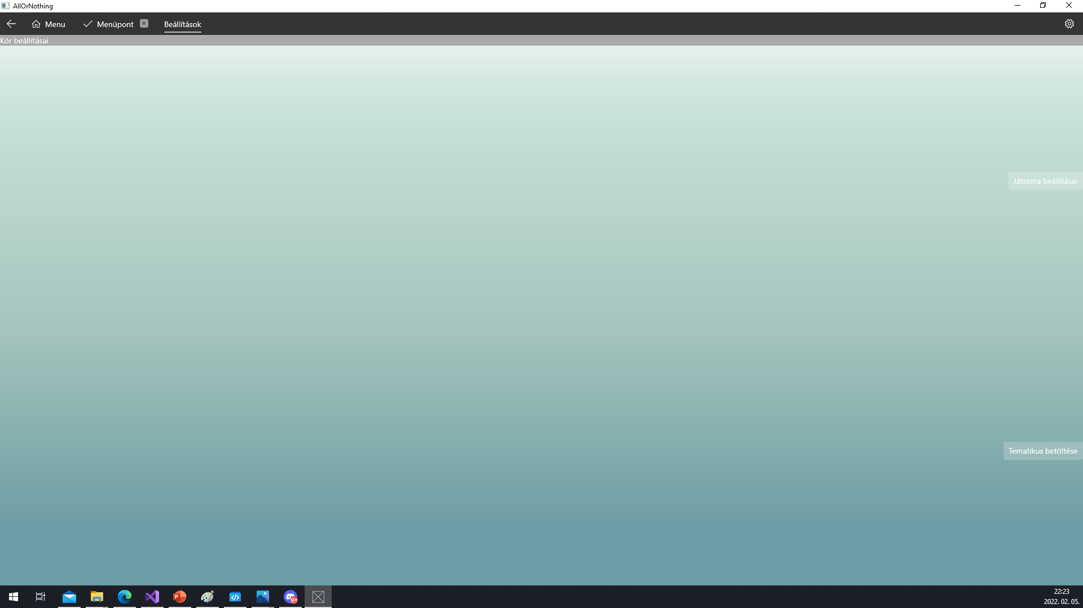




Játékosok
Kör döntő nélkül
Csapatos játék
András (x)
Béla (x)
Prof. Dr. Báró Róbert (x)
Körök sorsolása
Játékos / Csapat
Imre (x)
HorváthGéza (x)
Kérdéssorok beállítása előre
Csapatok sorsolása
Tematikus
Tematikus idő
Villám
Villám idő
Csapatok
Bandi – Tamás - András
Bandi – András
Bandi – Tamás - András
Kovács András Géza
Horváth Tamás
Kovács András Géza
András
Kovács András Géza
Horváth Tamás
András
András
Bandi – András
Bandi – Tamás - András
Bandi – András
Kovács András Géza
András
Kovács András Géza
Horváth Tamás
Kovács András Géza
András
András
Bandi – András - Gergő - Dani
Bandi – András - Gergő - Dani
András - Gergő - Dani
Bandi – András - Gergő - Dani
Kérdéssor:
Kérdéssor:
Bandi – András - Gergő - Dani
Bandi – András
András - Gergő - Dani
Bandi – András - Gergő - Dani
Bandi – András - Dani
Kérdéssor:

Slide 7
Statisztikák
Győzelmi/döntőbe kerülés arány (egyéni, csapatos, összesített)
Utolsó meccsek
Válasz pontosság(egyéni, csapatos összesített)
(preferált témák)
Legkisebb/legnagyobb
Pontszám
Streak (egymás utásni jó/rossz válasz sorozat)
(Visszatérő kérdések helyes válasz aránya)
Legjobb csapattárs
Átlagos pontszám

Slide 8
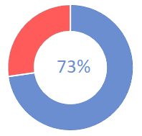
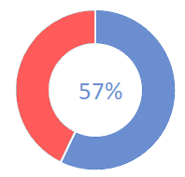
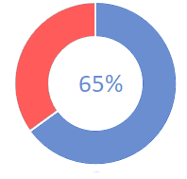
Egyéni
Csapatos
Összesített

Slide 9
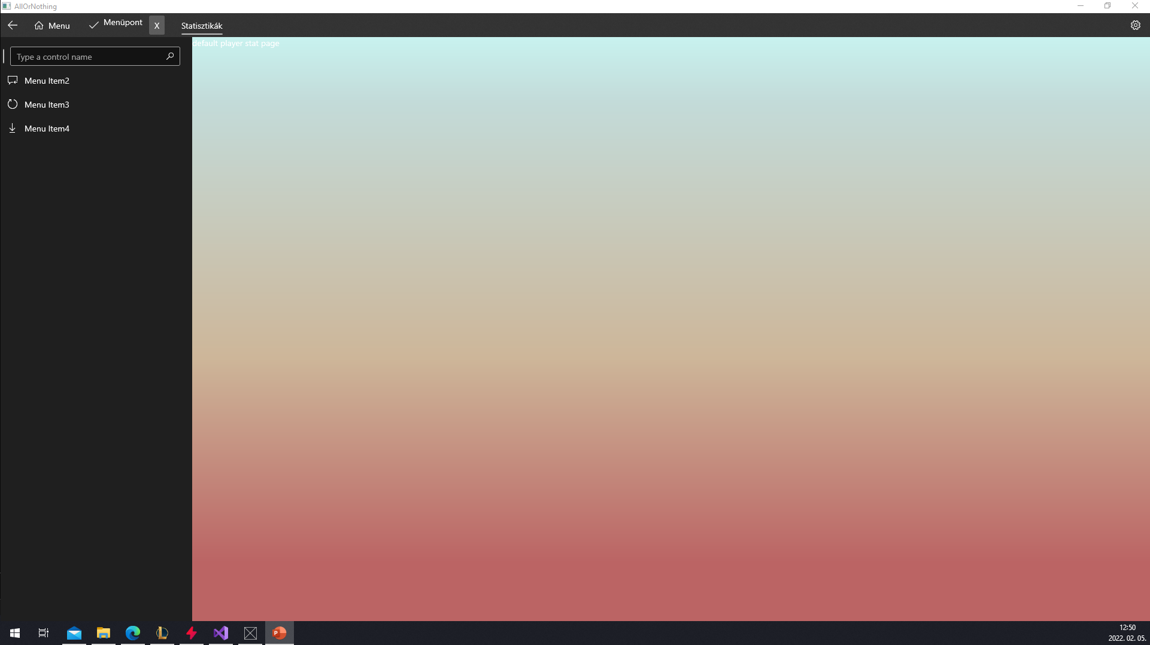
Meccsek
Győzelmek
GB
Galág Botond
Egyéni
Csapatos
Összesen
Egyéni
Csapatos
Összesen
36
23
59
36
23
59
Helyes válaszok aránya
Egyéni
Csapatos
Összesített
Pontok

Slide 11
Kérdéssorok

Slide 12
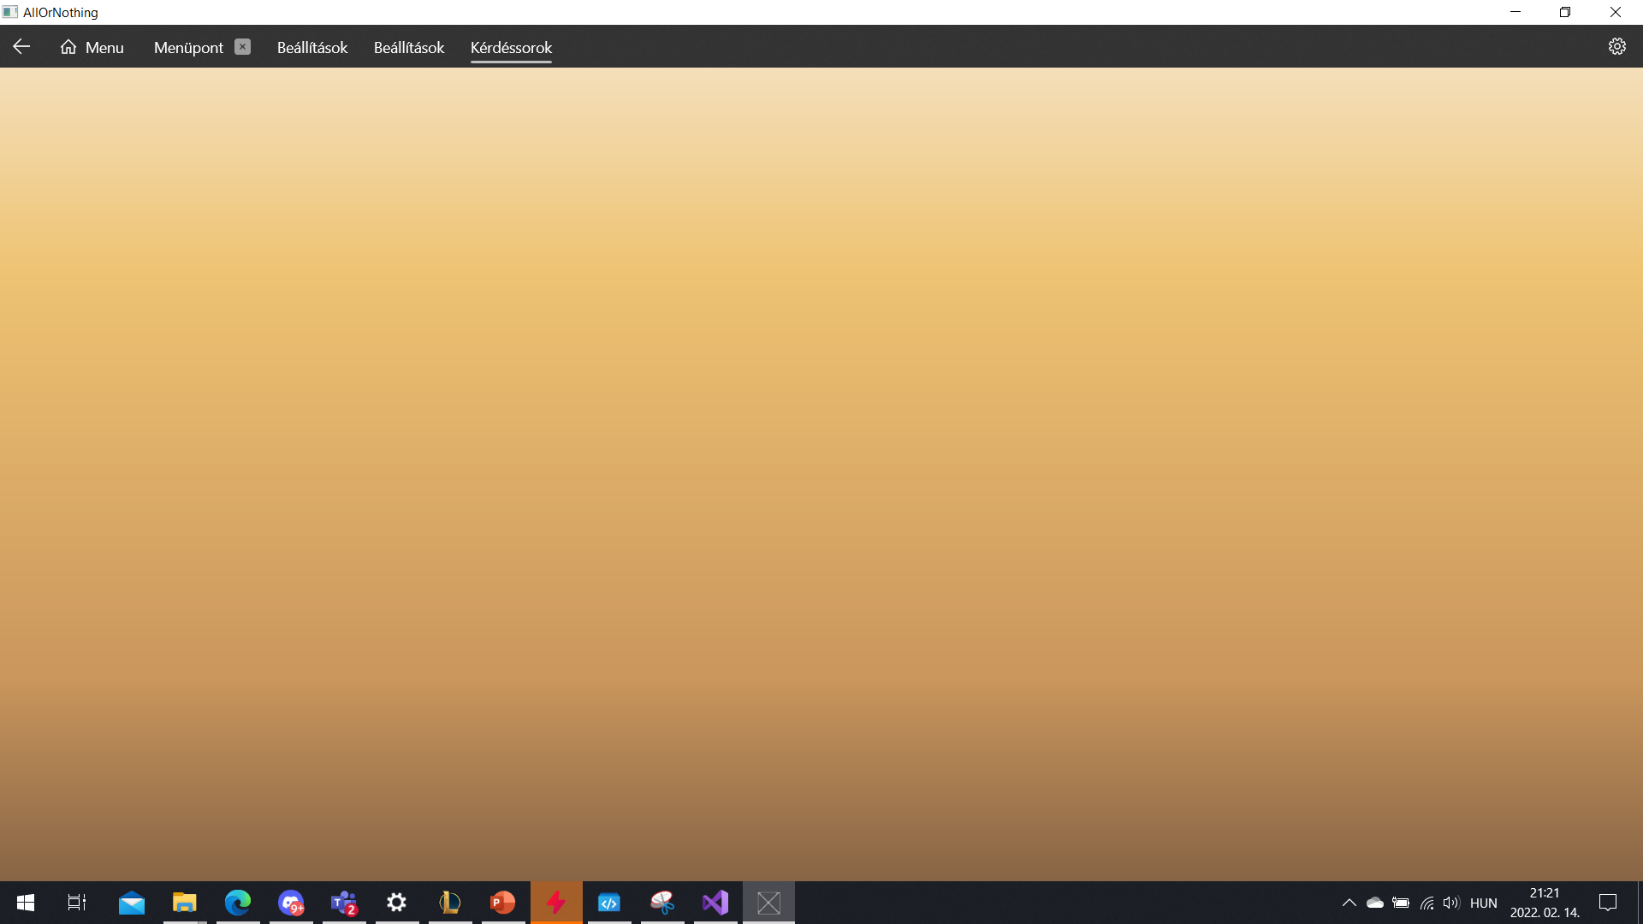
Id
Szerzők
Témák
Dátum
235
Kiss Péter
Politológia
2022.10.03
Zareczky András,
Galág Botond
Földrajz, Történelem
2020.02.13
Téma1
151
Mit csinál egy politológus?
A politikatudománnyal foglalkozik
235
Kiss Péter
Politológia
2022.10.03
Zareczky András,
Galág Botond
Földrajz, Történelem
2020.02.13
Mennyi a felvételi ponthatár az ELTE politológia szakára?
151
Jó sok
235
Kiss Péter
Politológia
2022.10.03
Ez a kérdés azért ennyire keservesen nagyon hosszó, mert
kellett egy ilyen is, hogy megfelelően tudjam tesztelni a
megjelenítést?
Zareczky András,
Galág Botond
Földrajz, Történelem
2020.02.13
151
És még a válasz is azért ilyen hosszú!
235
Kiss Péter
Politológia
2022.10.03
Téma2

Slide 13
Játékos bevitele
Rendes név
Becenév / becenevek
Kép
Honnan jött

Slide 14
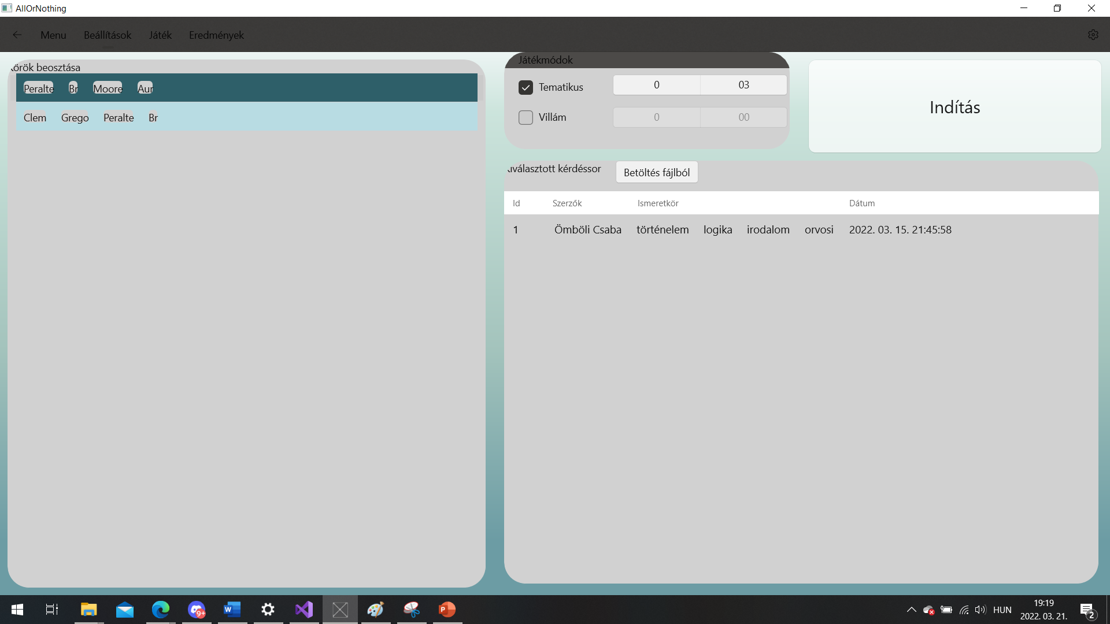
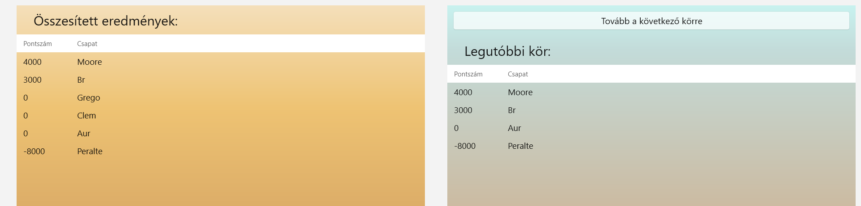
Játék állása

Slide 15
párosítások
Tematikus
Tematikus idő
Villám
Villám idő
Neubi01
Betöltés fájlból
Start!
Kérdéssorok listája
<
Peti01
Kiss Péter
Filmek, Földrajz
2022.10.03

Slide 16
Tematikus

Slide 17
Villám

Slide 19
Tematikus controlok
táblázat a kérdéseknek
Szövegmező a konkrét kérdésnek
4 mező a játékosok pontjainak
Óra
Ugrás a villámra
Ugrás a játék állására
Kör vége

Slide 20
15:35
1
+
Botond - András
-
30.000
2
+
Botond - András
-
30.000
3
+
Botond - András
-
30.000
4
+
Botond - András
-
30.000

Slide 21
1
1

Slide 23
Program főmenü oldal
Játék 1 Főmenü oldal
Játék N Főmenü oldal
Játék 1 oldalak
Játék N oldalak

Slide 24
Innentől szakdoga utáni módosítások jönnek

Slide 25
Felhasználók
Email
Jelszó
név
Csoport tagek:
Egy felh. Rendelkezhet többel is
Kérdéssorok kiválasztható taggel láthatóak el
Különböző jogok a tagekhez:
Kérdéssorok írása (default)
Kérdéssorok olvasása
Kérdéssorok törlése (csak sajátot)
Kérdéssorok módosítása (másét loggolni!)

Slide 26
Desktop
Login
A user által látható kérdéssorokkal játék
Login nélkül offline játék (kérdések csak fájlból)
User adatok egy részének lekérése (a kijelzett névhhez, azonosításhoz)
Loggolás:
Ingame válaszok (helyes/n)
Ingame állás
Endgame állás
Logok feltöltése

Slide 27
Desktop (új funkciók)
Undo / redo
Állás kijelzése ingame
Kérdéssor minden fordulóhoz
Kérdéssor warning ha a szerző játszik vele
Látványosabb jelzés ha az idő letelik

